Slide 1

مراقبت های پرستاری در مدیریت درد شیرخواران و کودکان بستری در بیمارستان

Slide 2

مقدمه
انجمن درد آمریکا، درد را به عنوان یک تجربه ی حسی و عاطفی ناخوشایند نام برده و آن را پنجمین علامت حیاتی تعریف کرده است.
درد باید از نظر کیفی وکمی بررسی شود،تا به ارایه بهتر درمان های دارویی و غیردارویی به تیم درمان کمک کند.
کودکان، به ویژه در سنین پایینتر، اغلب قادر به توصیف دقیق مکان و شدت درد خود نیستند. این عدم توانایی میتواند به دلیل مراحل رشدی و محدودیتهای زبانی آنها باشد.
شیرخواران و کودکان نوپا ممکن است فقط از طریق رفتارهایی مانند گریه، تغییرات چهره یا حرکات بدن به درد واکنش نشان دهند که باعث میشود تشخیص دقیق درد و شدت آن برای ارایه دهندگان مراقبت، دشوارتر شود.

Slide 3

کودکان بزرگتر از سه سال ممکن است توانایی توصیف ابتدایی درد را داشته باشند، اما همچنان ممکن است به دلیل ترس یا ناآگاهی، به درستی بیان نکنند که دقیقاً چه احساسی دارند یا محل درد کجاست.
در مواردی که کودک هوشیار نیست، ارزیابی درد باید با دقت بیشتری انجام شود، زیرا نبود هوشیاری میتواند توانایی ابراز درد را کاهش دهد. در چنین شرایطی، مقیاس های مشاهده ای ، رفتاری و فیزیولوژیک اهمیت بیشتری پیدا میکنند.

Slide 4
والدین نقش حیاتی در مدیریت درد کودکان ایفا میکنند. آنها با شناخت دقیق از رفتارها و نیازهای فرزندان خود، میتوانند ،به تیم پزشکی کمک کنند تا علائم درد را سریعتر شناسایی و به آن پاسخ دهند.
حضور والدین و حمایت عاطفی آنها در طول فرآیند درمان میتواند به کاهش اضطراب و درد کودک کمک کند.
تکنیکهایی مانند در آغوش گرفتن، صحبت کردن با کودک، یا حتی انجام بازیهای ساده میتواند تأثیر چشمگیری در تسکین درد داشته باشد.

Slide 5

از آنجا که درد در شیرخواران و کودکان اغلب نادیده گرفته شده و تحقیقات نشان میدهد که عدم مدیریت مناسب درد میتواند تأثیرات منفی کوتاه مدت و بلندمدت بر سلامت جسمی و روانی آن ها داشته باشد، شناسایی، ارزیابی و کنترل مناسب درد اهمیت زیادی دارد.

Slide 6

این دستورالعمل به عنوان یک راهنمای عملی برای مدیریت درد در شیرخواران و کودکان (پایان یک ماهگی تا18سالگی ) می باشد، و قابل استفاده در بخش های بستری و بخش های مراقبت های ویژه کودکان می باشد تاارایه دهندگان مراقبت با اجرای آن بتوانند درد کودکان را مدیریت کنند.
استفاده از ابزارهای مناسب برای سنین مختلف و روشهای ترکیبی غیر دارویی و دارویی جهت مدیریت درد، از اصول کلیدی در این دستورالعمل است.
با توجه به ویژگی های خاص دوره نوزادی این دستورالعمل برای نوزادان کاربرد ندارد.

Slide 7

اقدامات پرستاری در مدیریت درد شیرخواران و کودکان
֍مرحله اول: تشخیص و اندازه گیری شدت درد
در هر شیفت کاری همراه با کنترل علایم حیاتی شیرخوار و کودک، درد نیز به عنوان پنجمین علامت حیاتی موردارزیابی قرارگیرد.
ارزیابی باید به صورت منظم و در فواصل زمانی مشخص انجام شود
مقیاس های اندازه گیری درد، متناسب با گروه های سنی مختلف، به شکل کارت های مجزا تهیه شده و در بخش ها در دسترس قرار داده شوند.
بسته به سن کودک، ابزار مناسب انتخاب گردد.

Slide 8
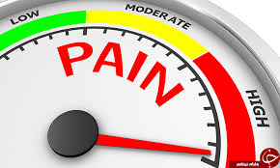
مقیاس های اندازه گیری درد
FLACC Scale (Face, Legs, Activity, Cry, Consolability)
برای کودکان ازپایان یک ماهگی تا4 سال و همچنین کودکان بزرگتر بستری در picuکه قادر صحبت نیستند قابل استفاده است
Visual Analog Scale (VAS):
برای کودکان بین 3تا7سال به ویژه برای کودکانی که هنوز توانایی عددی کاملی ندارند، استفاده گردد.
Numeric Rating Scale (NRS)
ازحدود7سالگی به بعد برای کودکانی که به طور دقیق میتوانند درد خود را با عدد توصیف کنند، استفاده گردد.

Slide 9
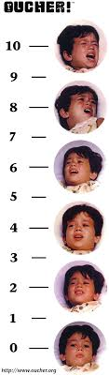
Children in the Postoperative Period Scale (CHIPSS)
ابزار اندازه گیری درد بعد از عمل درشیرخواران و کودکان تا7سال که برای دردهای حاد پس از جراحی استفاده میگردد.
بر اساس نمره ی کسب شده از هر مقیاس شدت درد ارزیابی گردد.
بر اساس شدت درد شیرخوار و کودک، جهت روند درمان یا تسکین درد تصمیم گیری شود.

Slide 10

مرحله دوم: درمان یا تسکین درد
از آنجا که درد مجموعه ای از عوامل بیولوژیکی ،روانی و اجتماعی است؛ مدیریت درد به نوبه خود نیازمند یک رویکرد چند وجهی و بین رشته ای است. درنتیجه همکاری و تشریک مساعی بین اعضای تیم درمانی باید مد نظر قرار بگیرد.
تسکین درد در کودکان می تواند به روش دارویی و غیر دارویی و جراحی و یا ترکیبی از چند روش بر پایه نیازها و اهداف اختصاصی هر کودک انجام شود.

Slide 11
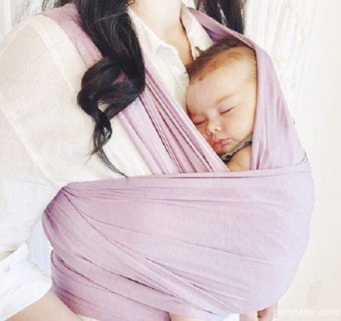
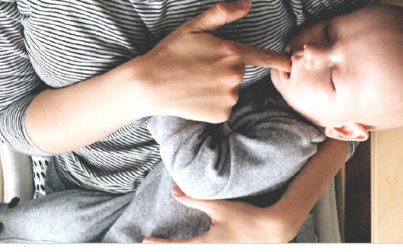
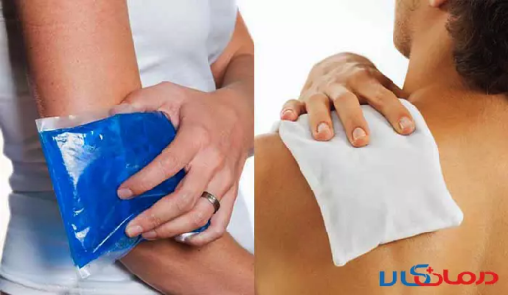

انواع روش های غیردارویی مثل
مکیدن غیر تغذیه ای(NNS) یا آغشته به سوکروز، شیرمادر،
مراقبت کانگورویی(kmc)
لمس درمانی
ماساژ
پوزیشن دادن
بازی درمانی
بازی تعاملی
روش های انحراف فکر
بازی با حیوانات
حباب سازی و عروسک گردانی
کارت بازی
جویدن آدامس شیرین
عینک های سه بعدی و پازل
موسیقی درمانی
فعالیت بدنی
مدیریت محیط با کاهش نور و سر و صدای محیط
کاهش دستکاری های غیر ضروری
مدیریت دوره های خواب و بیداری
موسیقی درمانی
گرما وسرما درمانی میباشند که برحسب سن استفاده میگردند.

Slide 12

روش های غیر دارویی کنترل درد
بر اساس سن کودک از روش غیر دارویی موثردرهمان سن استفاده میگردد.
مراقبت کانگورویی
تماس پوستی مادر و شیرخوار میتواند باعث کاهش درد و اضطراب شیرخوار شود.
در شیرخواران دو ماهه تا دو ساله در آغوش مادر مثل روش کانگورویی اثربخشی بهتری از سوکروز دارد.
در دردهای خفیف تا متوسط قابل استفاده است. همچنین در کنار روش های دیگر اثربخشی بالاتری دارد.

Slide 13
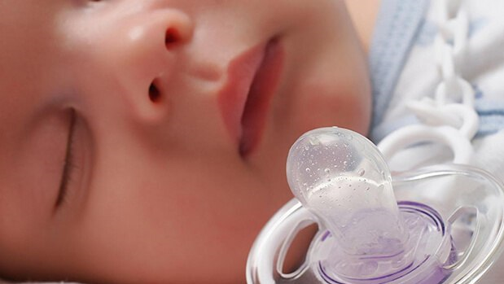
مکیدن غیر تغذیه ای و پستانک
در شیرخواران (کودکان زیر یک سال) مکیدن پستانک شیرین یا آغشته به شیرمادر می تواند در حین واکسیناسیون یا پروسیجرهایی مثل خونگیری یا رگ گیری کمک کننده باشد.
در دردهای خفیف تا متوسط قابل استفاده است. همچنین در کنار روش های دیگر اثربخشی بالاتری دارد.

Slide 14


انحراف فکر
در کودکان نوپا، می توان با استفاده از
نمایش کارتون و به وسیله اسباب بازی،دمیدن حباب، داستان گفتن، موسیقی ورایحه درمانی
حواس کودک را پرت کرد. تکنیک های انحراف فکر متعدد می توانند حواس مختلف را تحریک کنند وبنابراین تسکین درد بهتری داشته باشند.
این روش در دردهای خفیف تا متوسط کاربردی است.

Slide 15

بازی درمانی
در کودکان بزرگتر
بازی با حیوانات، حباب سازی و عروسک گردانی، کارت بازی، عینک های سه بعدی و پازل
می تواند برای پرت کردن حواس و کاهش درد موثر باشد. این روش نیز در دردهای خفیف تا متوسط کاربردی است.

Slide 16

بازی تعاملی
شرکت در رول پلی یا نمایش عروسکی می تواند به کودکان پیش دبستانی کمک کند تا از طریق سناریوهای تخیلی با درد کنار بیایند.

Slide 17

فعالیت های بدنی
کشش ملایم یا ورزش سبک می تواند عملکرد فیزیکی را بهبود بخشد و درد را کاهش دهد.

Slide 18
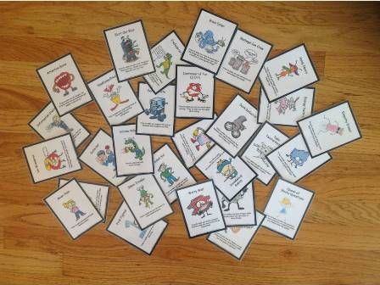
کارت های انحراف ذهن
تعدادی کارت با تصاویر جذاب تهیه کنید. این کارتها میتوانند از موضوعات مختلف مانند حیوانات، شخصیتهای محبوب، یا مناظر طبیعی باشند. در زمانهایی که کودک احساس درد یا استرس میکند، به او پیشنهاد دهید که یکی از کارتها را انتخاب کند و درباره آن صحبت کند یا داستانی بسازد.کودک میتواند داستانی مرتبط با تصویر کارت بسازد یا حتی تخیل کند که در حال انجام چه کاری است.
این تکنیک میتواند به عنوان یک فعالیت تعاملی میان کودک و والدین یا پرستار مورد استفاده قرار گیرد. گفتگو درباره تصاویر یا ایجاد داستانهای مشترک میتواند حس امنیت و آرامش را برای کودک فراهم کند.
والدین یا پرستار میتوانند به کودک در این زمینه کمک کرده و با او گفتگو کنند تا توجه او بیشتر از درد دور شود.

Slide 19
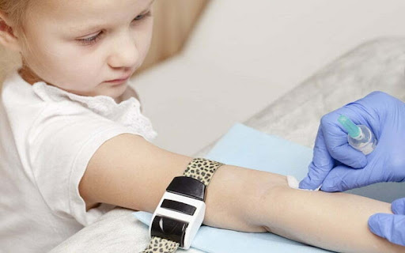
ماساژ
ماساژ ملایم ناحیه مورد استفاده در خون گیری یا رگ گیری به مدت حداقل 5دقیقه، میتواند به تسکین درد در تمام گروه های سنی کمک کند.
این روش در دردهای خفیف تا متوسط کاربردی است.

Slide 20


روش های تسکین محیطی
شامل
موقعیت دهی مناسب
استفاده از گرما یا سرما
نوازش ملایم
تغییرات محیطی مانند کاهش صدا و نور
این روش در دردهای خفیف تا متوسط کاربردی است.

Slide 21

جویدن آدامس شیرین
این تکنیک بااستفاده ازحس چشایی و تجربه های مثبت مرتبط با آدامس، به کودک کمک میکند تا احساس راحتی بیشتری داشته باشد. جویدن آدامس میتواند توجه کودک را از درد منحرف کند و او را مشغول کند. این روش، به خصوص زمانی که کودک باید تحت درمان یا معاینه قرار گیرد مؤثر است.
توجه: در مواقعی که نمره درد متوسط تا شدید است (نمره بالاتر و مساوی 4) حتما باید از روش های دارویی استفاده نمود.

Slide 23

روش های دارویی کنترل درد
استفاده از روش های دارویی برای تسکین درد باید با تجویز پزشک صورت پذیرد.
بهترین تسکین دهنده های خوراکی درد در کودکان، استامینوفن و ایبوپروفن هستند.
در دسته ی داروهای تزریقی نیز، در حال حاضر استفاده از مورفین، پاراستامول (استامینوفن تزریقی) و کلونیدین نسبت به میدازولام ارجح می باشد.
استفاده از میدازولام به علت تاثیرات منفی بر رشد و تکامل مغز، می بایست محدود گردد. توجه به عوارض جانبی داروها از جمله نکات مهم در مراقبت های پرستاری درد است.

Slide 25
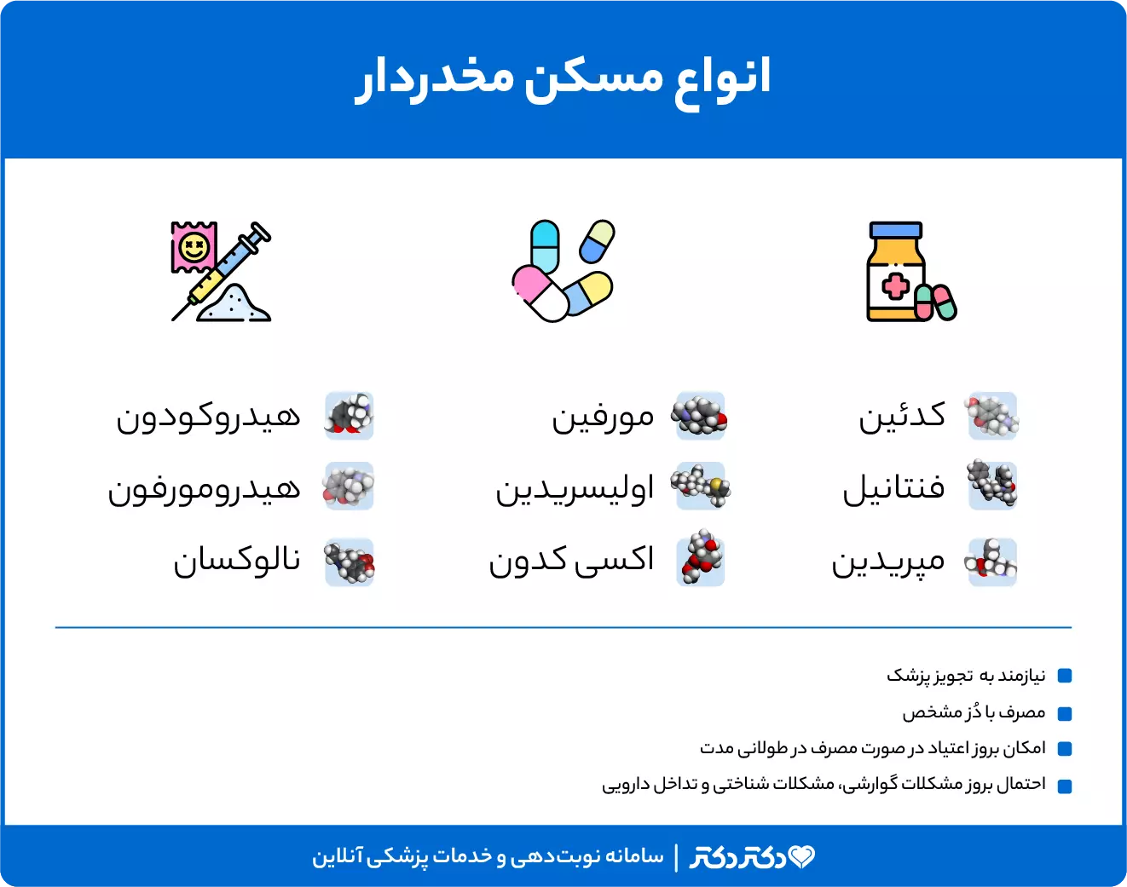

Slide 26
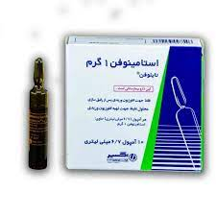
استامینوفن
برای تسکین دردهای پس از عمل جراحی باید بطور مداوم به کار رود .در 72ساعت اول پس از عمل، تزریق دارو با فواصل منظم انجام گردد، حتی اگر نمره درد کودک پایین باشد.
نکته: برای تجویزاستامینوفن وریدی درکودکان دقّت کافی جهت تنظیم صحیح دوز دارو انجام شود.
آمپول استامینوفن 1000میلی گرم در6/7سی سی میباشدودر هر سی سی 150میلی گرم استامینوفن دارد.

Slide 27
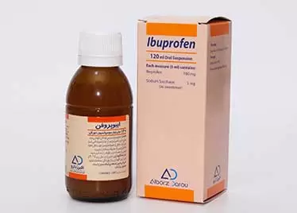
ایبوپروفن
حداکثردوز روزانه:40میلی گرم به ازای هر کیلوگرم
در بیمارانی که
مبتلا به آبله مرغان هستند
دهیدراته می باشند
در سن زیر6ماه بهتر است ایبوپروفن استفاده نشود.

Slide 28
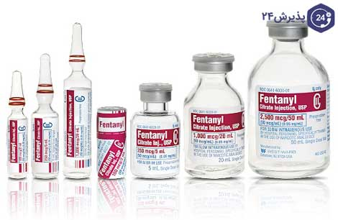
فنتانیل
نحوه رقیق سازی و تزریق دارو باید بر اساس دستورالعمل کارخانه تولید کننده دارو انجام شود.
در بسیاری از موارد، داروی موجود در ویال را در 10سی سی حلال، حل کرده و دوز مورد نیاز را طبق تجویز پزشک داخل سرنگ کشیده و سپس آن را با آب مقطر به غلظت 1میکروگرم درسی سی رسانده وبا سرعت 1میکروگرم دردقیقه ازطریق سه راهی تزریق نمایید.

Slide 29
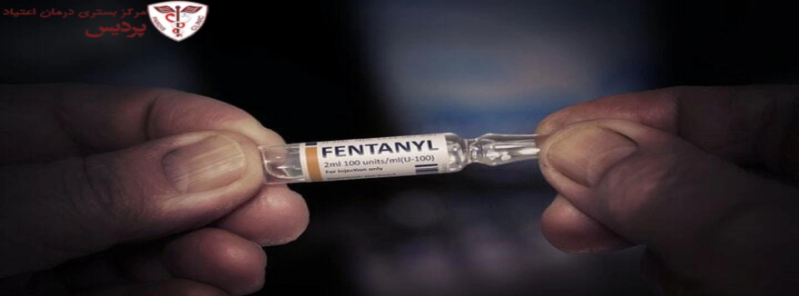
تزریق فنتانیل به روش صحیح در جلوگیری از اثرات جانبی مانند
سفتی قفسه سینه
دپرسیون تنفسی
افت spo2
و همچنین تاثیر بهینه دارو ضروری میباشد.
پس از تزریق دارو علایم حیاتی و سطح اشباع اکسیژن خون شریانی را مانیتور نمایید.
عدم رعایت روش استاندارد تزریق دارو و عدم مانیتورینگ علایم حیاتی شیرخوار پس از تزریق دارو، میتواند وضعیت بالینی شیرخواری که در ساعات اولیه پس از عمل جراحی هست را به مخاطره بیندازد.

Slide 30
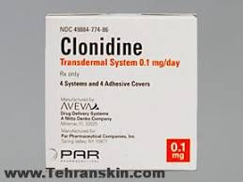
کلونیدین
درصورتی که درد کودک با مورفین و استامیوفن تسکین پیدا نکرد، از آمپول کلونیدین به عنوان مکمل در کنار مورفین یا استامینوفن، هر 4تا6ساعت یکباربصورت تزریق بلوس استفاده می گردد.
NSAIDها به علت ایجاد عوارضی مثل خونریزی های گوارشی و نارسایی های کلیوی و ممنوعیت مصرف در شرایط دهیدراتاسیون و مشکلات انعقادی،بایدبااحتیاط مصرف شوند.(درشیرخواران زیر 6ماه ممنوعیت مطلق دارد)

Slide 31
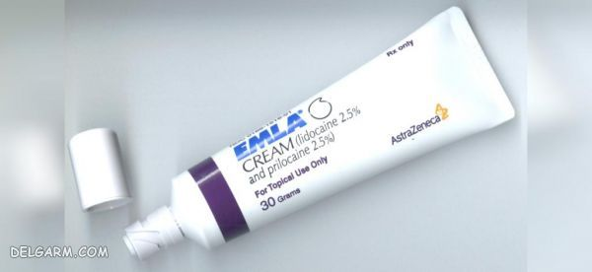
کرم املا(لیدوکاِئین و پریلوکائین)
درصورت موجود نبودن کرم املا، می توان از پماد زایلوکائین بر روی موضع موردنظر(رگ گیری یاLP) به مدت نیم تا یک ساعت قبل از انجام پروسیجر استفاده نمود. حتما باید بر روی پماد، پوشش پلاستیکی قرار داده شود.

Slide 32

ملاحظات ایمنی
تنظیم دوز: دوز داروها باید بر اساس وزن یا سطح بدنی کودک و تحت نظارت پزشک متخصص تنظیم شود.

Slide 33

پایش عوارض
علائم دپرسیون تنفسی،تهوع،استفراغ،یایبوست بررسی شود.
درصورت تجویز هرنوع داروی مخدر یا سداتیو باید کودک با مانیتور پالس اکسی متری پایش گردد و در مکان در معرض دید قرار داشته باشد.
در صورت بروز دپرسیون تنفسی، اقدامات حمایتی فوری مانند اکسیژن درمانی انجام شود.
توضیحات: در موارد جراحی های بزرگ یا دردهای غیرقابل کنترل با درمان سیستمیک، با نظر پزشک معالج، بیحسی اپیدورال یا نخاعی و بلوک های منطقه ای میتواند به عنوان گزینه ای مؤثر به کار رود.

Slide 34
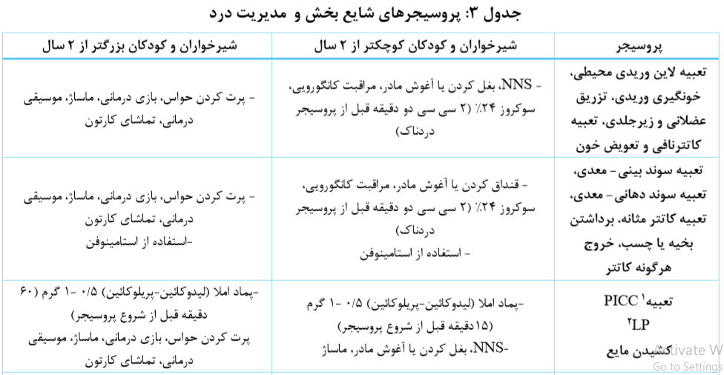

Slide 37

مرحله سوم: ارزیابی مجدد (ارزشیابی(
بر اساس شدت درد کودک، ارزیابی درد وکنترل علائم حیاتی هرنیم تا4ساعت ادامه می یابد.
در کودکان با شدت درد کمتر، پایش روتین و در کودکان با شدت درد متوسط تا شدید ارزیابی درد در فواصل زمانی کوتاه تر و مطابق الگوریتم مدیریت درد ادامه یابد.
نتایج ارزیابی مجدد کودک باید به اطلاع پزشک مربوطه برسد و مستند سازی مناسب در هر مرحله از تشخیص، تسکین و ارزیابی مجدد درد توسط پرستار صورت گیرد و بر اساس نظر پزشک نیز در مورد قطع یا ادامه داروی مسکن، تصمیم گیری شود.

Slide 38
افراد صاحب صلاحیت جهت ارایه خدمت مربوطه:کلیه پرستاران شاغل در بخش های بستری در بیمارستان های کشور می باشند.
موارد ضروری جهت آموزش به بیمار شامل آموزش شناسایی علایم خطر، روش های غیر دارویی تسکین درد و استفاده از داروهای تجویز شده به همراه شناسایی عوارض جانبی و نحوه مدیریت آن می باشد.

Slide 39
انواع ابزارهای اندازه گیری درد در شیرخواران و کودکان بر حسب نوع درد و سن

Slide 40
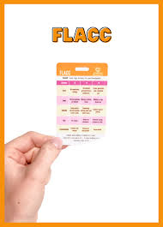
FLACC Scale (Face, Legs, Activity, Cry, Consolability)
این مقیاس از پایان1ماهگی تا7سالگی استفاده می شود و پنج جنبه رفتاری را ارزیابی میکند. در کودکان بزرگتر بستری در PICU که قادر به تکلم نیستندنیز قابل استفاده است وبر مبنای حالت چهره، حرکات پا، فعالیت بدنی، گریه و قابلیت تسلی پذیری درد را اندازه گیری می کند.
روش استفاده:
ارایه دهندگان مراقبت هر یک از پنج بخش (چهره، پاها، فعالیت، گریه، تسلی پذیری) را مشاهده میکنند .
هر بخش از صفر تا 2 امتیاز میگیرد که بالاترین نمره کل 10است.
امتیاز کلی به عنوان شدت درد ثبت میشود.
نمره کمتراز 3دردخفیف ،4تا6دردمتوسط ،ونمره بالاتر از 7دردشدید رانشان میدهد.

Slide 42
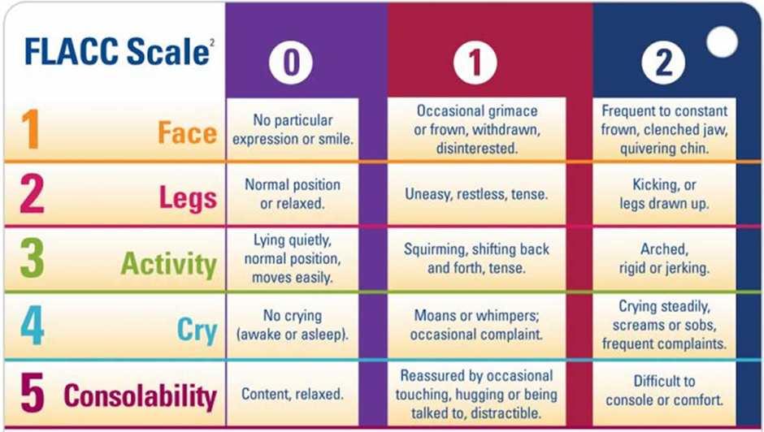

Slide 43
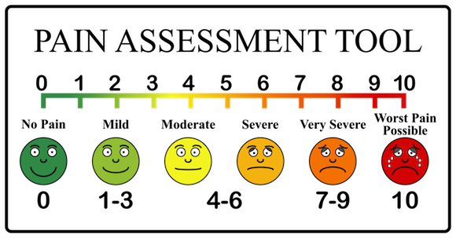
Wong-Baker Faces Pain Rating Scale
این مقیاس از یک سری تصاویر چهره های متفاوت استفاده میکند که از یک چهره خوشحال (نشاندهنده "هیچ دردی") تا یک چهره بسیار ناراحت (نشاندهنده "بیشترین درد ممکن") متغیر است. این ابزار به خصوص برای کودکان بین 3تا7سال که ممکن است قادر به استفاده از مقیاس های عددی نباشند، مناسب است.
روش استفاده:
به کودک تصاویری ازچهره هانشان داده میشود.
از کودک خواسته میشود که چهره ای را انتخاب کند که احساسات او راتوصیف میکند.
نتیجه براساس عددمرتبط با چهره انتخاب شده(ازصفرتا10)ثبت میشود.
نمرات 1تا3دردخفیف،4تا6دردمتوسط ونمرات 7تا9دردشدید ونمره 10دردبسیارشدید میباشد.

Slide 45
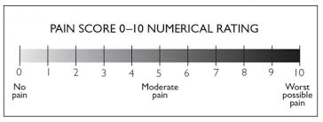
Numeric Rating Scale (NRS)
این مقیاس برای کودکان بالای 7سال که قادر به فهم مفاهیم انتزاعی تری هستند، استفاده میشود. یک خط افقی یا عمودی با دو انتهای مشخص (یک انتها بدون درد و انتهای دیگر بیشترین درد) به کودک نشان داده شده و از او خواسته می شود شدت (عدد) درد خود را روی طیف مشخص کند.
روش استفاده:
یک خط نشان داده میشود که یک طرف آن "بدون درد" و طرف دیگر "بیشترین درد" است.
. از کودک خواسته میشود که با علامت زدن نقطه ای روی خط، میزان درد خود را مشخص کند.
مکان علامت روی خط به عنوان درجه درد ثبت میشود.(صفرتا10)
نمرات1تا3دردخفیف،4تا6دردمتوسط ونمرات7تا10دردشدیدمیباشد.

Slide 47
Children ’s and Infant’s Postoperative Pain Scale (CHIPPS)
این ابزار برای شیرخواران و کودکان 6ماه تا7سال برای تعیین شدت دردهای بعد از عمل جراحی کاربرد دارد. نمره صفر تا 3عدم وجود درد را نشان می دهد و نمرات بالای 4نیازمند مدیریت درد است.
روش استفاده:
ارایه دهندگان مراقبت هر یک از پنج بخش (چهره، پاها، فعالیت، گریه، تسلی پذیری)رامشاهده میکنند.
هربخش ازصفرتا2امتیازمیگیردکه بالاترین نمره کل10است.
امتیاز کلی به عنوان شدت دردثبت میشود.
نمره کمتراز3دردخفیف،4تا6دردمتوسط ونمره بالای 7دردشدید رانشان میدهد.

Slide 49
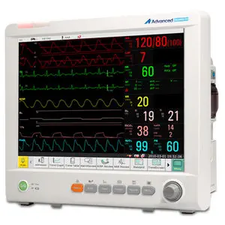
ابزارهای فیزیولوژیک
در برخی موارد که ارزیابی دقیق درد از طریق رفتارهای مشاهده ای یا خودگزارشی ممکن نیست، از شاخص های فیزیولوژیک مانند ضربان قلب و سطح اشباع اکسیژن به عنوان ابزارهای کمکی استفاده میشود.
Heart Rate and Oxygen Saturation
افزایش ضربان قلب و کاهش سطح اشباع اکسیژن میتواند نشانگر وجود درد در شیرخواران یا کودکانی باشد که نمیتوانند به صورت مستقیم درد خود را بیان کنند.
این ابزارها به تنهایی کافی نیستند، اما به عنوان مکمل ابزارهای رفتاری میتوانند در تشخیص دقیق تر کمک کنند.

